Slide 1
MINNO® Innovaatioprojekti 2015 - Loppukatselmus
Luovijat
LuoMet- hanke
10.4.2015

Slide 2
Mikä MINNO® on?
Työelämälähtöisesti toteutettava Metropolian kulttuurin ja hyvinvointialan opiskelijoille suunnattu moniammatillinen innovaatioprojekti
Innovaatioprojektin tarkoituksena on hyödyntää omaa asiantuntijaosaamistaan projektissa ja sen myötä oppia:
  Projekti- ja innovaatiotyöskentelyn perusteet
  Yhteistyötaitoja, sidosryhmätoimintaa ja verkostotyöskentelyä
  Innovatiivisia työmenetelmiä
  Yhteisöllisen kehittämisosaamisen alueiden tunteminen: kehittämisen prosessit, kehittämisen koordinointi ja hallinta, kehittämismallien uudistaminen
  Asiantuntijakeskustelu työelämän edustajien kanssa

Slide 3
Luovijat
Minna Blå, 1300759, minna.bla@metropolia.fi
Sofia Hartikka, 1300735, sofia.hartikka@metropolia.fi
Emmi Ilvespalo, 1300793, emmi.ilvespalo@metropolia.fi
Malla Lappeteläinen, 1300373, malla.lappetelainen@metropolia.fi
Johanna Lukkala, 1300374, johanna.lukkala@metropolia.fi
Olemme toimineet kaikki samanarvoisina ryhmän jäseninä ilman varsinaista projektinjohtajaa

Slide 4
Haaste ja tilaaja
Innovaatiomme tilaaja on Ammattiopisto Luovin Helsingin yksikkö
Projektin kohderyhmänä audiovisuaalisen viestinnän ja liiketalouden opiskelijat
Haasteena on ergonomiaosaamisen lisääminen ammatillisten perustutkintojen opiskelijoilla

Slide 5
Teoreettinen tausta
tekniikka
ERGONOMIA
fysiologia
psykologia
Ergonomian tiedon alueet
Launis, Lehtelä, 2011

Slide 6
Hankkeen tausta
LuoMet-hankkeessa olemme rajanneet ergonomian käsittämään asiakkaan omat työtavat ja –asennot, työvälineiden säädöt ja opiskelijahyvinvoinnin
Ergonomia on tieteenala, jonka kohteena on ihmisen ja järjestelmän muiden osien vuorovaikutuksen ymmärtäminen, sekä osaamisalue, joka soveltaa teoriaa, periaatteita, tietoja ja menetelmiä suunnitteluun ihmisen hyvinvoinnin ja järjestelmän kokonaissuorituskyvyn optimoimiseksi. Tavoitteena on kehittää työtä ja työoloja vastaamaan työntekijän fyysisiä, psyykkisiä ja sosiaalisia ominaisuuksia ja tarpeita (Lehtelä, Jouni 2012. Työterveyslaitos)

Slide 7
Ratkaisu - Projektikuvaus
Ratkaisumme on käyttäjälähtöinen toimintamalli, jossa Metropolian opiskelijat tuottavat ammattialansa mukaisia hyvinvointipalveluja Luovin opiskelijoille
Fysioterapeuttiopiskelijat tekisivät henkilökohtaisen ergonomiakartoituksen Luovin opiskelijoille osana ergonomiaopintoja
Sosionomiopiskelijat toimisivat opiskelijoiden sosiaalisen tuen vahvistajina ja voisivat toteuttaa samalla neljännen vapaaehtoistyön harjoittelun Luovissa

Slide 8
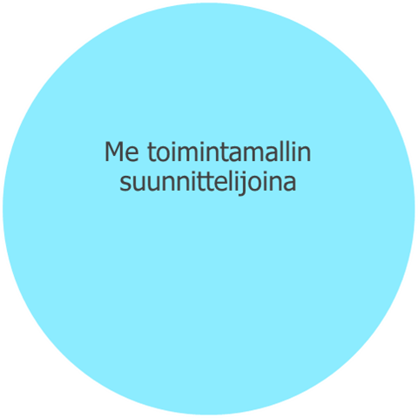
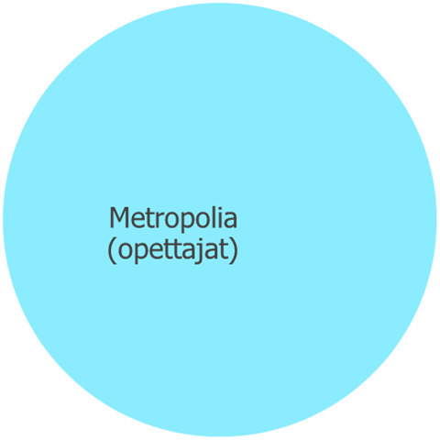
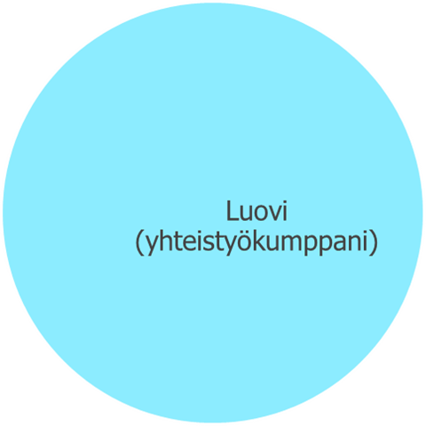
Lopputulos: LuoMet-yhteistyömalli
Yhteistyökumppaneiden yhteen saattaminen
Markkinointi ja tiedotus
Opiskelijoiden koordinointi Luoviin päin ja motivointi
LuoMet-hanke
Projektin toteuttaminen osaksi opetussuunnitelmaa

Slide 9
Fysioterapeuttiopiskelijoiden rooli ergonomian ohjauksessa
Fysioterapeuttiopiskelija toimii ergonomian asiantuntijaroolissa, jolloin opiskelija huomioi asiakastilanteen yksilöllisyyden ja asiakkaan henkilökohtaiset tarpeet. Fysioterapeuttiopiskelijan tulee motivoida asiakas innostumaan omasta ergonomiastaan
Toteutusehdotukset viety eteenpäin projektin toteutuksen vastuuhenkilöille

Slide 10
Ergonomian opintojen toteutusehdotuksia
Lyhyt infotilaisuus opiskelijoille ergonomiaan liittyen sekä yksilöllinen työtapojen ja –asentojen arviointi sekä ohjaus
Koulutustilaisuus Ammattiopisto Luovin opettajille ergonomiasta, keinoja opiskelijoiden motivointiin ergonomian huomioimiseksi
Opiskelijoiden kanssa yhteistyössä toteutettava valokuva- tai videonäyttely ergonomiasta
Taukojumpan suunnittelu ja toteuttaminen yhdessä ammattiopiston opiskelijoiden kanssa

Slide 11
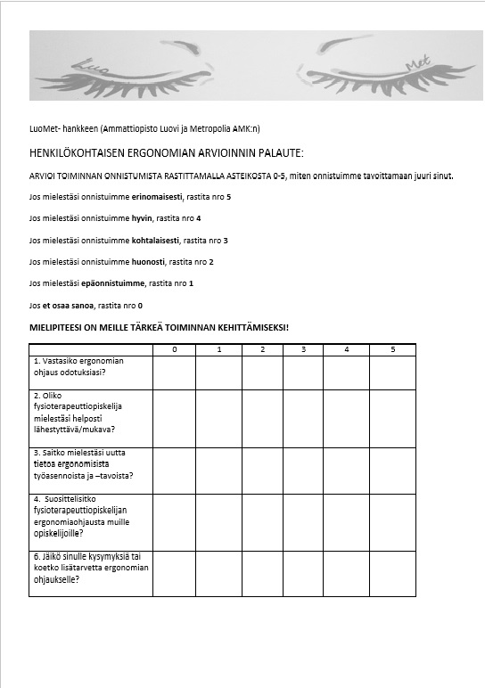
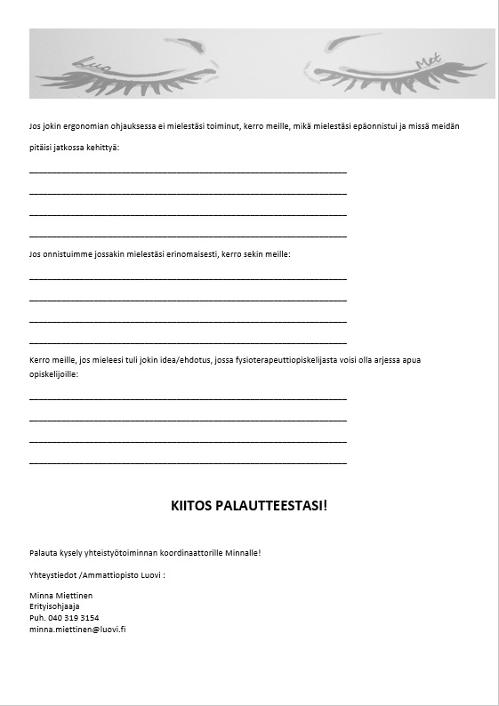
Fysioterapiapalvelujen palautelomake

Slide 12
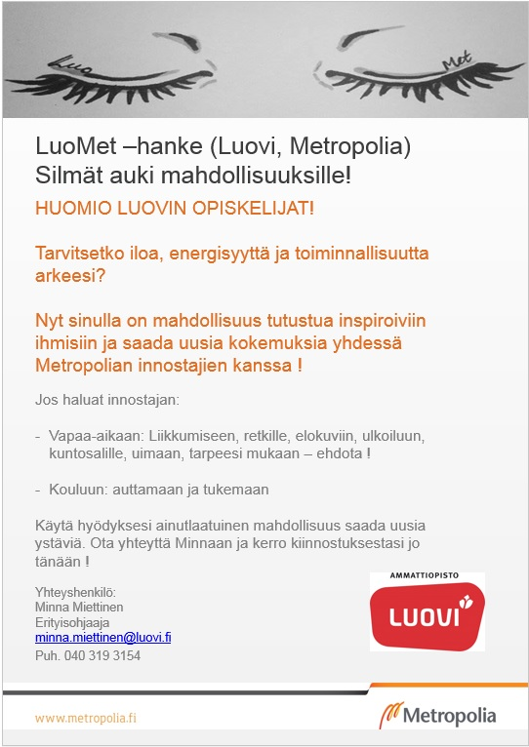
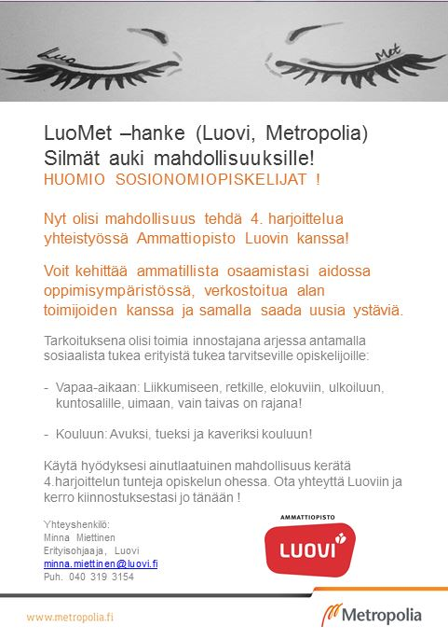
Innostaja - toiminnan aloittaminen
Posteri Luovin opiskelijoille
Posteri sosionomeille
vapaaehtoistoimintaan

Slide 13
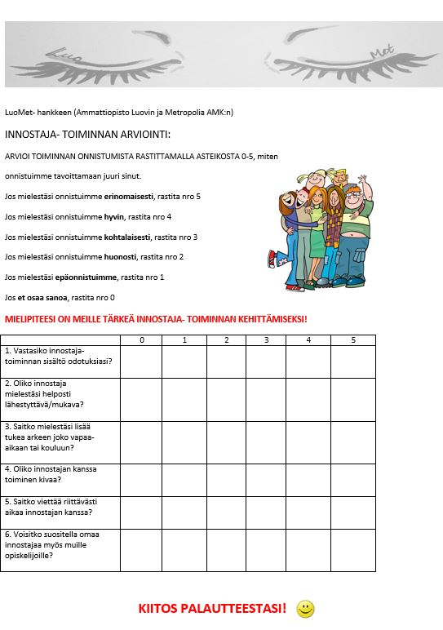
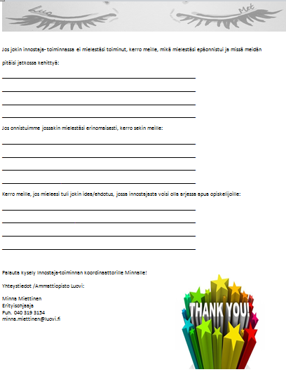
Innostaja -toiminnan arviointi ja kehittäminen
Kyselylomake Luovin opiskelijoille Innostaja- toiminnasta

Slide 14
Pohdintaa ryhmätyön onnistumisesta
Moniammatillinen yhteistyö on ollut opettavaista ja antoisaa
Ryhmäydyimme todella nopeasti ja ryhmähenki on kantanut läpi koko projektin
Olemme huomanneet projektin eri vaiheita työskentelyssämme.
Suurimman osan ajasta olemme olleet “hyvin toimivan ryhmän vaiheessa”, mikä on mahdollistanut demokratian emmekä ole kokeneet tarvitsevamme esim. projektinjohtajaa
Ryhmä on toiminut sosiaalisena tukena muutoinkin kuin projektin tiimoilta. Olemme tutustuneet muutenkin kuin vain Metropolian opiskelijoina
Olemme huomioineet toistemme eriävätkin mielipiteet ja olemme voineet avoimesti keskustella projektin haasteista ja ongelmakohdista.
Jokainen ryhmän jäsen on kantanut vastuun ja panostanut projektiin samanarvoisesti
Jokaisella ryhmäläisellä on ollut korkea motivaatio työskennellä ja saada aikaan paras mahdollinen lopputulos

Slide 15
Sisäinen ja ulkoinen viestintä
Sisäinen viestintä ryhmän jäsenten kesken tapahtui sähköpostitse, Whatsupin ja Google Driven välityksellä
Ulkoinen viestintä tapahtui kasvokkain yhteistyötaho Luovin työntekijöiden kanssa sekä sähköpostiviestien

Slide 16
Mitä opimme
Projektityön tekemistä moniammatillisessa työryhmässä
Projektin ideoinnin, suunnittelun, jatkotyöstämisen ja juurruttamisen vaiheiden ymmärtäminen, työstäminen ja toteutus.
Työelämälähtöistä projektityöskentelyä käytännössä

Slide 17
Innovaatioprojektin plussat ja miinukset
+
-
Tiivis yhteistyö tilaajan kanssa
Aikataulussa pysyminen
Ryhmän sisäinen kemia
Kantava idea
Abstraktin idean vuoksi konkretia vaikea työstää ja hahmottaa
Yhteistyömalli ei välttämättä takaa hankkeen aloittamista tai juurtumista

Slide 18
Kuinka monialaista Innovaatioprojektia voisi kehittää?
Jatkossa olisi hyödyllistä järjestää pienryhmien tapaamisia mentoreiden kanssa useamman kerran innovaatio-opintojen aikana
Mielestämme jokaiselta innovaatioprojektia suorittavalta opiskelijalta tulisi vaatia TÄYSIN samat tuotokset esim. oppimispäiväkirjaan ja kokousmuistioihin liittyen
Miten mahdollistetaan samanlaiset arviointikriteerit innovaatioprojektista tai ohjaavista opettajista riippumatta?

Slide 19
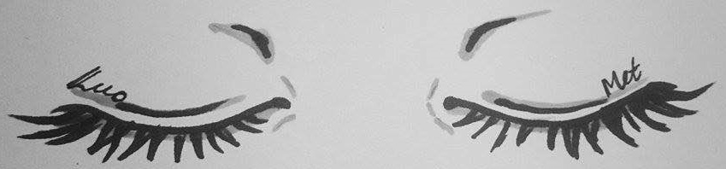

LuoMet- hanke
Silmät auki mahdollisuuksille!
KUVA tähän
Ammattiopisto Luovin haaste lisätä opiskelijoiden ergonomiaosaamista ja opiskelijahyvinvointia
Yhteistyöhanke, jossa Metropolian opiskelijat tuottavat hyvinvointipalveluja Ammattiopisto Luoviin
Innostaja-toimintaa sekä ergonomian ohjausta ja opetusta
Malla Lappeteläinen ja Johanna Lukkala (fysioterapian ko.)
Minna Blå, Sofia Hartikka, Emmi Ilvespalo (sosiaalialan ko.)
Anita Ahlstrand, Tuija Jokinen
Notes:
Susanna Tikkanen DEVELOPER, COMMUNICATIONS SHERIFF susanna.tikkanen@iki.fi
Heini Honkaniemi DEVELOPER, CONTENT MANAGER heinihonkaniemi@gmail.com
Arttu Volanto DEVELOPER, PROJECT MANAGER arttu.volanto@gmail.com

Slide 20
Lähteet
Launis, Martti – Lehtelä, Jouni. Ergonomia. Työterveyslaitos. Tampere; Tammerprint Oy. 2011:19.
Lehtelä, Jouni 2012. Työterveyslaitos. Verkkodokumentti. <http://www.ergonomiayhdistys.fi/ergonomia_maaritelma.html> Luettu 10.4.2015.

Slide 21
